Slide 1
Az ókor Ókori kelet
Mezopotámia :
Folyóköz

Slide 2
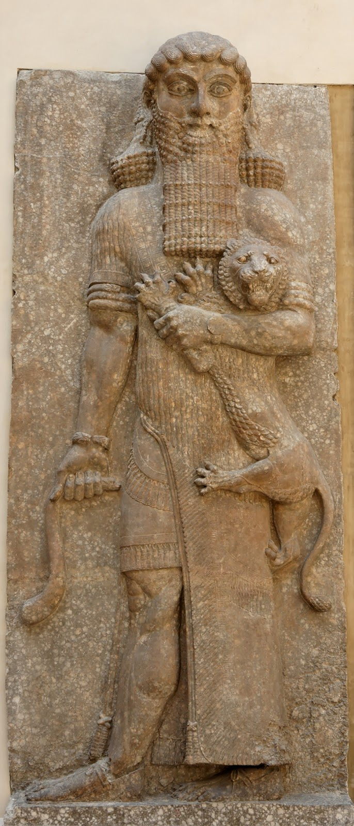
Elhelyezkedés: Ázsia kontinens, Közel-Kelet Két folyó köze: Tigris Eufrátesz (Tankönyv 28. o.)
Nép: sumer, majd akkád
Gazdaság: Öntözéses földművelés
Lakosság: Városokban él → Ur, Uruk, Babilon
Legendás király: Gilgames, Uruk királya,
aki falakat építtetett, és a halhatatlanságot keresete
→ Gilgames eposz (korabeli verses elbeszélés)

Slide 3
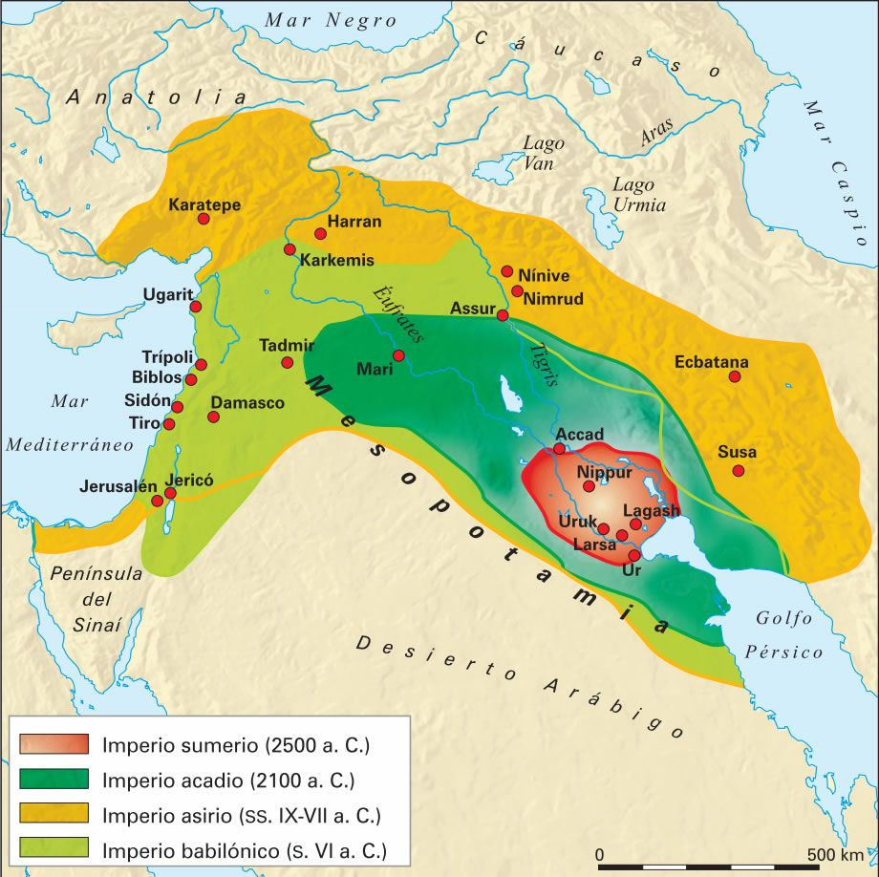
Kr.E. 3000 körül az Első államok kialakulása→ Az ókor kezdete

Slide 4
Az ókor jellemzői:
államok létrejötte → EGY ADOTT, ELHATÁROLHATÓ TERÜLETEN ÉLŐ népet irányító szervezet
Városok a falvak helyett/mellett
Hatalmas épületek emelése → templomok, paloták, várfalak, Raktárak
Az írás feltalálása (ÉKÍRÁS, KÉPÍRÁS)
Rétegződő, tagolt társadalom (nem mindenki egyenlő, mint az őskorban)
Törvények létrehozása → a belső rend fenntartása (Írásba foglalt szabálygyűjtemény)
VaLLÁSOK KIALAKULÁSA → (többistenhit, majd egyistenhit – zsidók)
Birodalmak kialakulása → Nagy kiterjedésű, több népet egyesítő állam

Slide 5
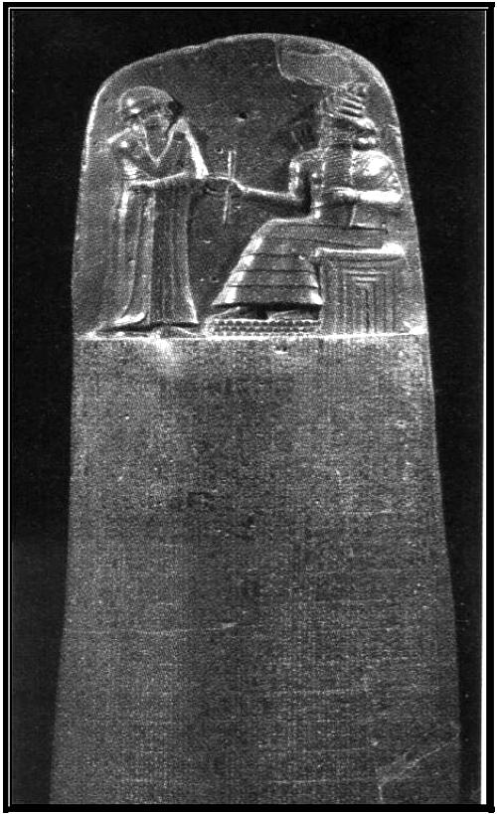
Az állam további jellemzői
Élén áll a Király
További Vezetői: Hadvezérek, papok
A Lakosság többi része: Szabad közrendűek →
kézművesek, földművesek
Nem szabadok: Szolgák, rabszolgák
Az állam feladatai: → belső rend fenntartása
(törvények – hivatalnok réteg)
Külső védelem biztosítása (katonaság)
Az állam fenntartása
(Adózás, a lakosság termény, vagy pénz beszolgáltatása)
A képen Hammurapi babiloni király törvényoszlopa

Slide 6
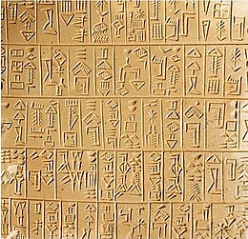
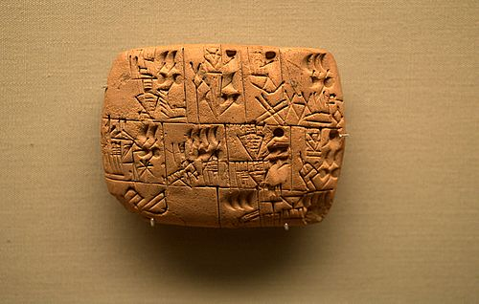
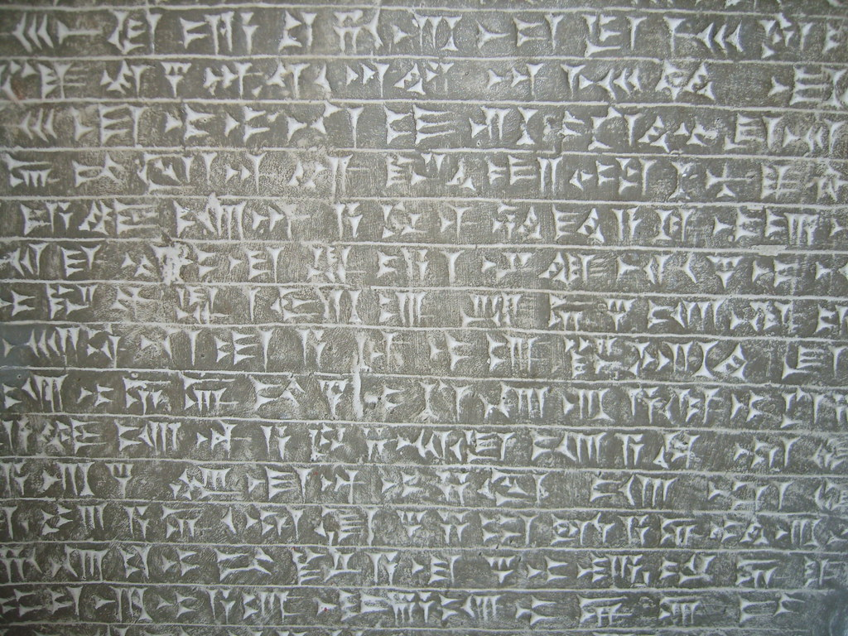
Megjelennek az írott források : Ékírásos agyagtáblák

Slide 7
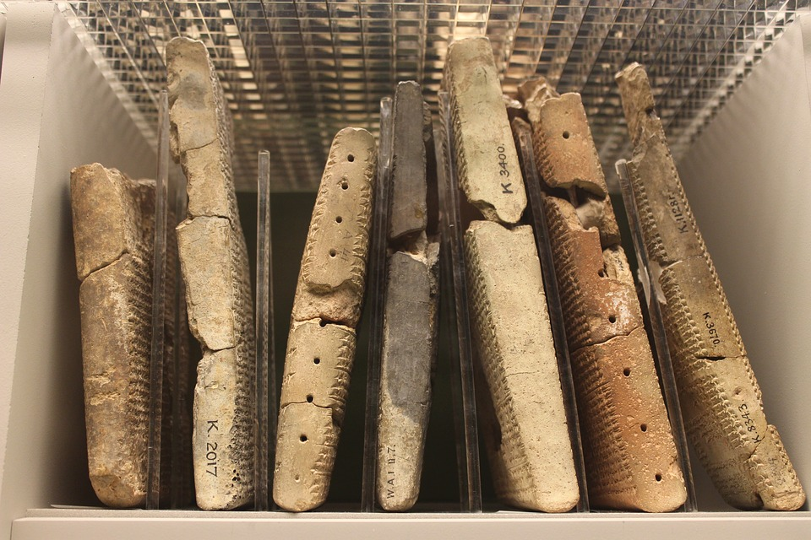
Az írás kialakulása
Öntözéses földművelés →
csatornarendszer kialakítása
Fejlett szervező és Építési munkák
A megtermelt javak mennyiségének lejegyzése
Csere és Kereskedelem kialakulása
Az uralkodók törvényei, cselekedetei →
Szükségszerű az írás, a dolgok lejegyzése
Pálcával puha agyagba karcoltak jeleket, képeket, majd azok egyszerűsödtek
Az agyagot kiégették → maradandó források

Slide 8
Babilon, Mezopotámia birodalma Kr.e. 18 század – királya Hammurapi, a törvényhozó „Szemet-szemért, fogat fogért elv”

Slide 9
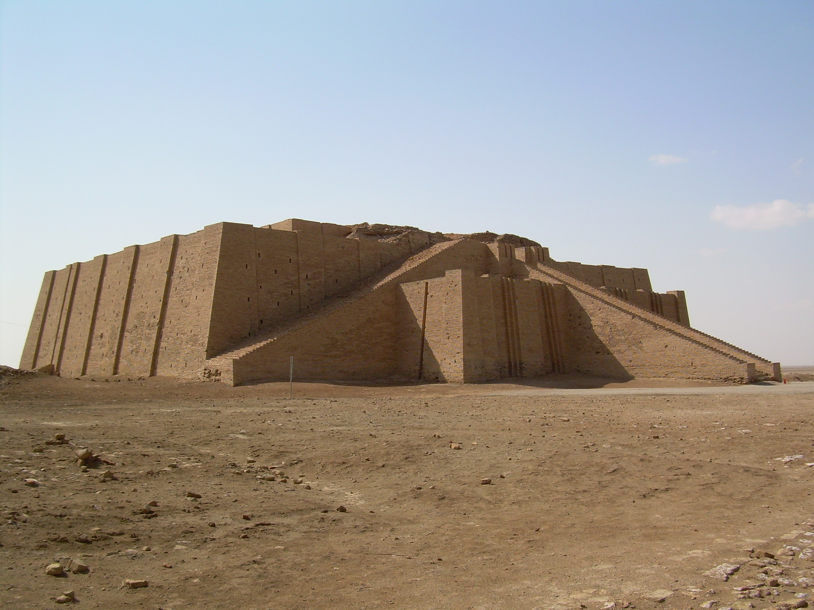
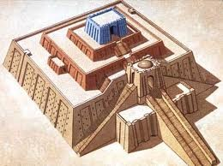
Találmányok, épületek
Kerék
Eke
Agyagtégla
Óra percekre osztása
Kör fokokra osztása
Zikkurat - toronytemplom

Slide 10
Tankönyv 28-30. oldal, Kérem, olvassátok el Munkafüzet Házi feladat: 9. oldal 1,2,3,5
A többi szorgalmi
Köszönöm a figyelmet!
2021. Október 11.
P.Z.

